Slide 1






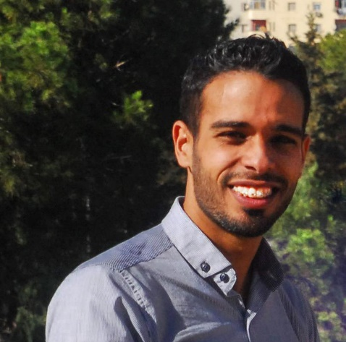
UDev reboot !
Décembre 2015 – Février 2016
Amine BENDAHMANE
photo
Doctorant en Intelligence Artificielle et Robotique

Slide 2



Octobre 2014
Juin 2015

Slide 3







AL MAGNET
Magazine

Slide 4
1
Formations
Winter Break School (Dec-2015)

Slide 5



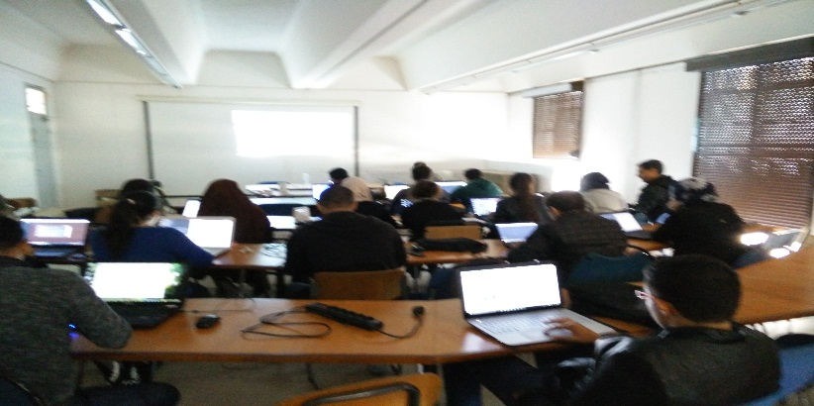



Winter Break School
1
Formations
Formation « Ruby on Rails »
Omar Farouk MELIANI
Durée : 3 jours
43 inscrits : 17 présents

Slide 6
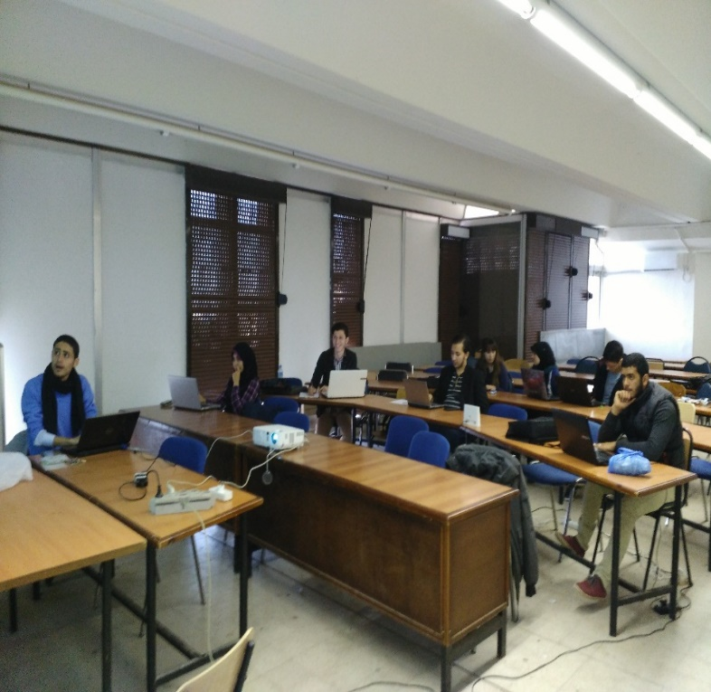
Winter Break School
1
Formations
Formation « Performance Tuning in Matlab »
Okba BEKHELIFI
Durée : 2 jours
32 inscrits : 7 présents

Slide 7
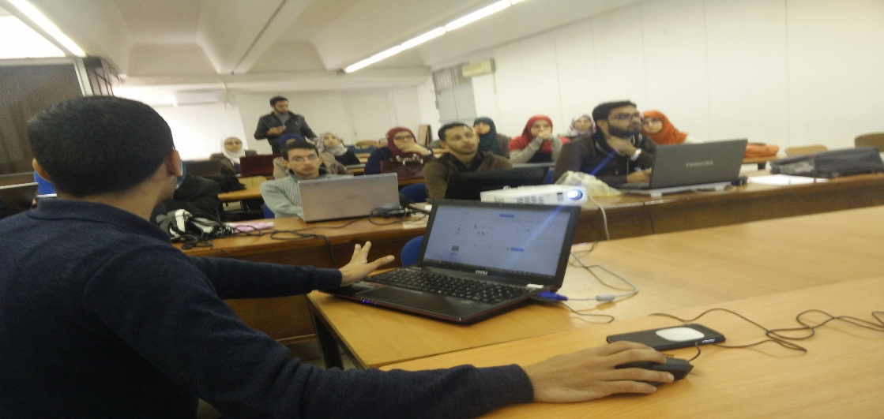
Winter Break School
1
Formations
Formation « Community Management + Google Apps »
Salim MAHBOUBI & Amine BENDAHMNE
Pour le club INSEN
Pour le club Adjuvare

Slide 8
2
Projets
Développement

Slide 9

Projets
2
Développement
UTasbih : application Android مسبحة
But : former les nouveaux membres
Version Beta
Sera publié bientôt Open Source

Slide 10
Projets
2
Développement
Site pour l’Unité de Calcul Intensif de l’USTO-MB
Equipe constituée uniquement de nouveaux membres
But : les pousser à réaliser un projet tous seuls de A à Z

Slide 11
Projets
2
Développement
D’autres projets sont en cours d’étude et seront dévoilé bientôt

Slide 12
3
Partenariats
Autres clubs

Slide 13
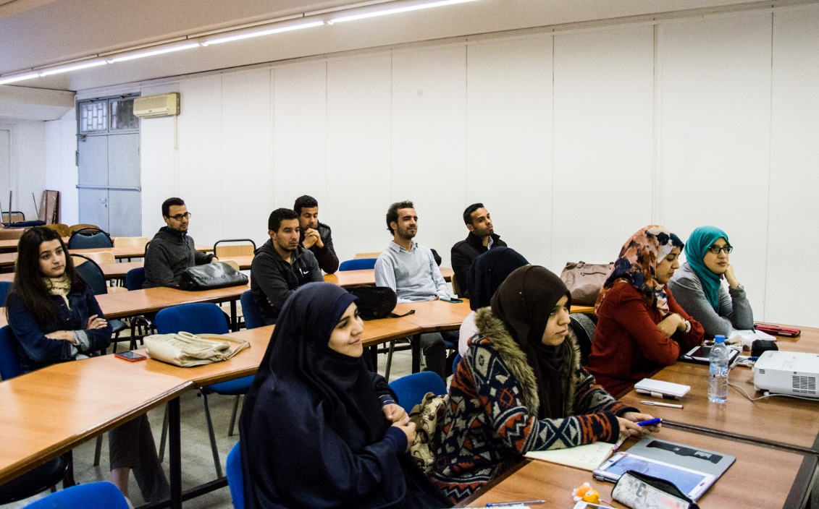
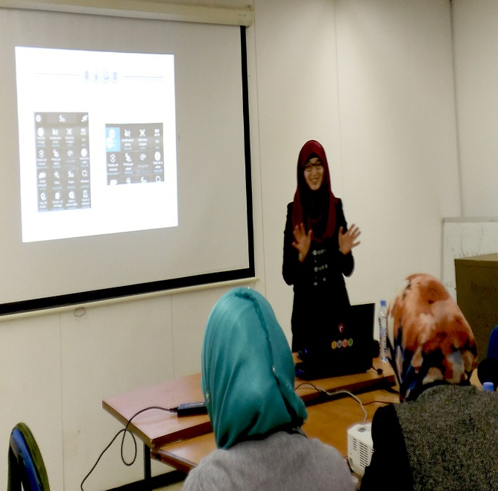

Partenariats
3
Formations
Formation :
- Photographie (Rayhane BELAROUSSI)
- Vidéographie (Oussama RAHOU)
- Outils collaboratifs (Amine BENDAHMANE)
Destinée au membres de INSEN et UDev

Slide 14

Partenariats
3
AL MAGNET vol. 3

Slide 15
Tout cela organisé :
A DISTANCE

Slide 16
4
Comment ça marche ?

Slide 17



4
Comment ça marche ?
Outils collaboratifs (Trello, Drive, Slack et Git)

Slide 18
4
Comment ça marche ?
Système cyclique
9 rôles : développeur, designer, rédacteur, community manager, photographe, chef de projet, speaker et organisateur
Mentoring
========> Membre polyvalent

Slide 19
5
Activités internes
Explore, Learn, Develop & Share

Slide 20
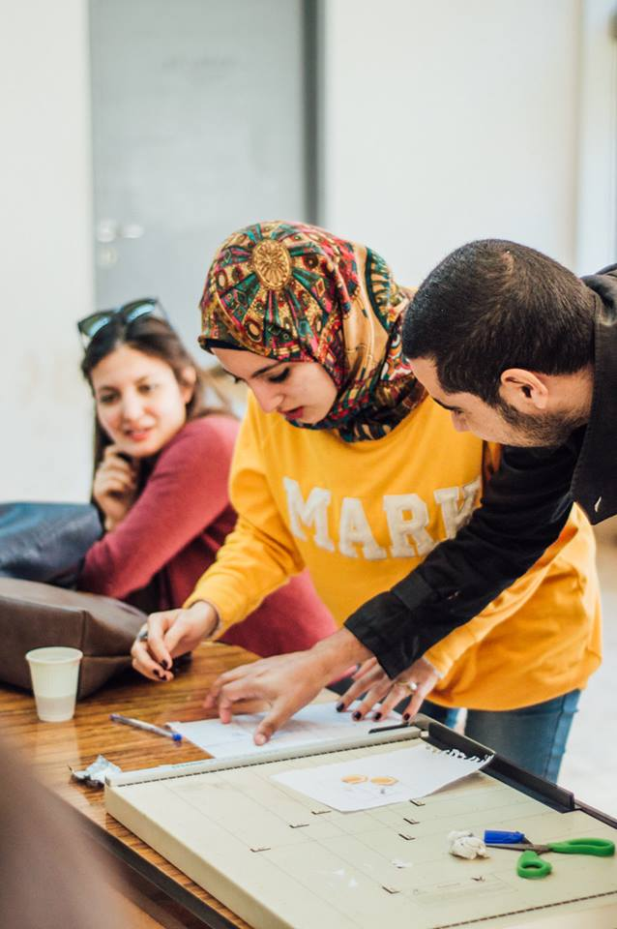
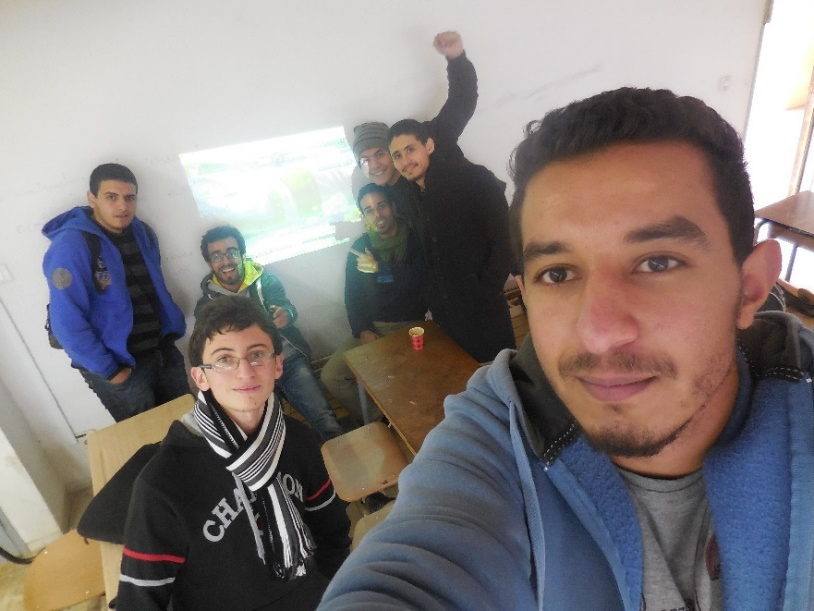
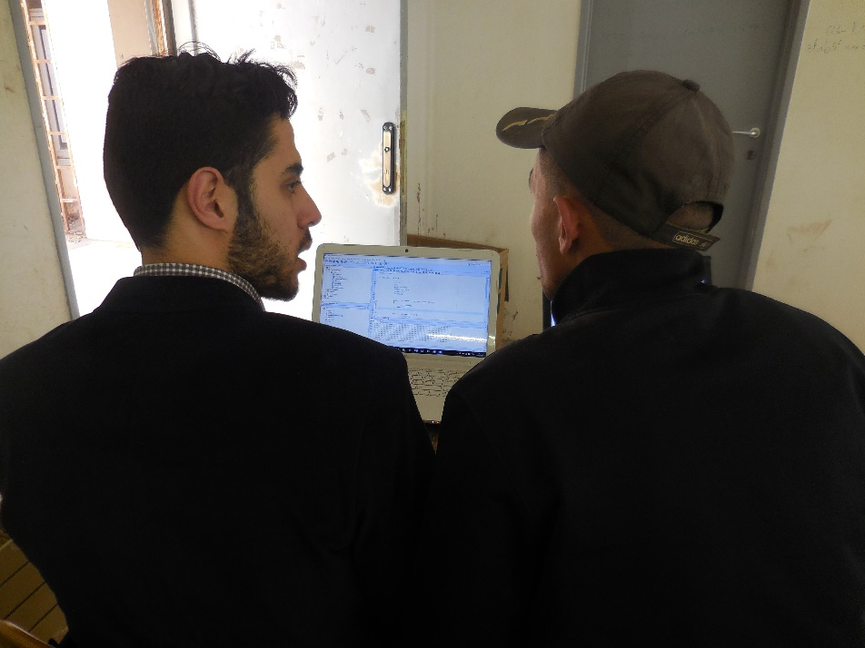
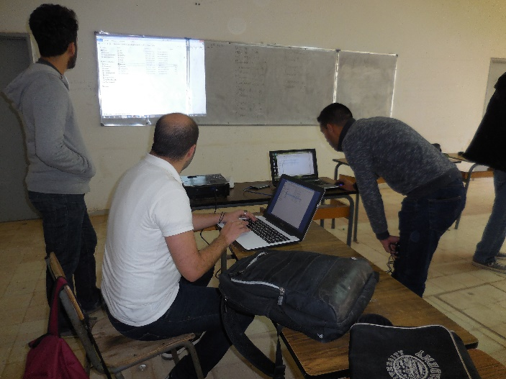
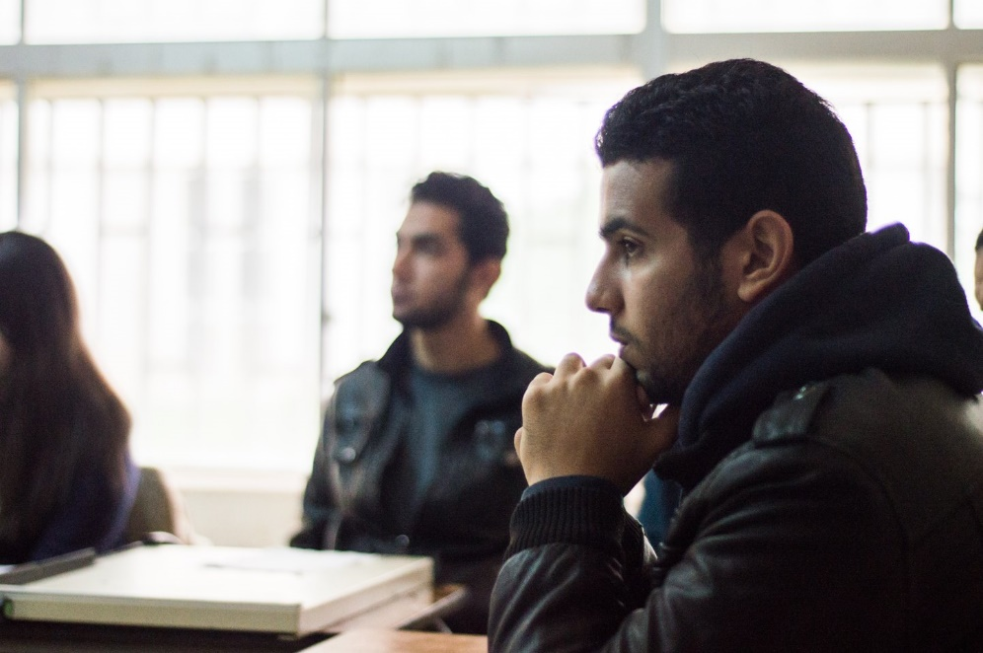
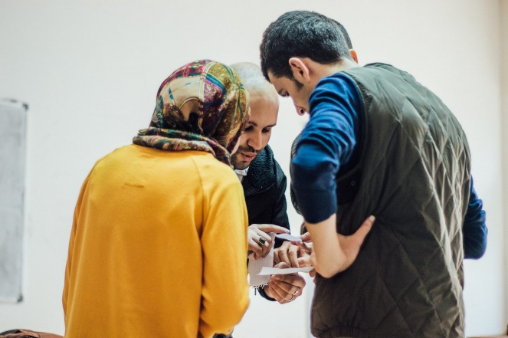
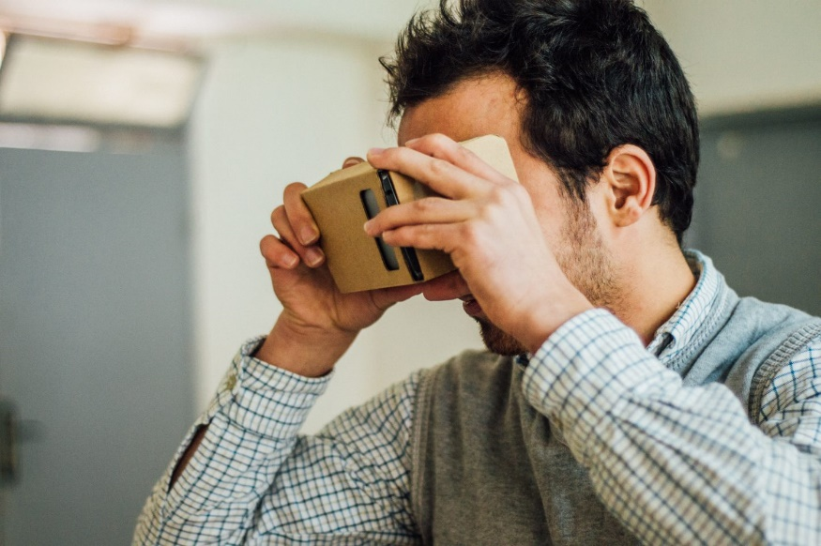
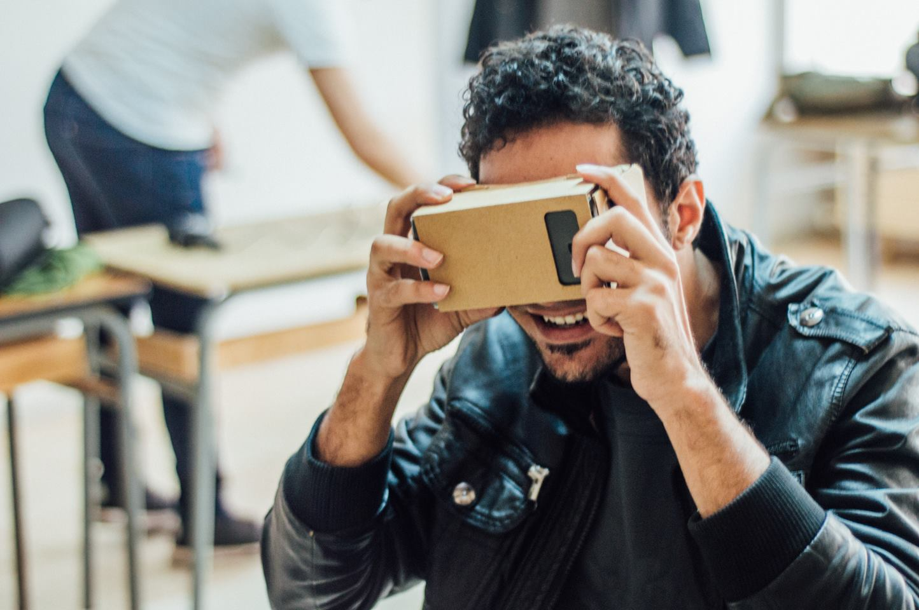
Activités internes
5

Slide 21
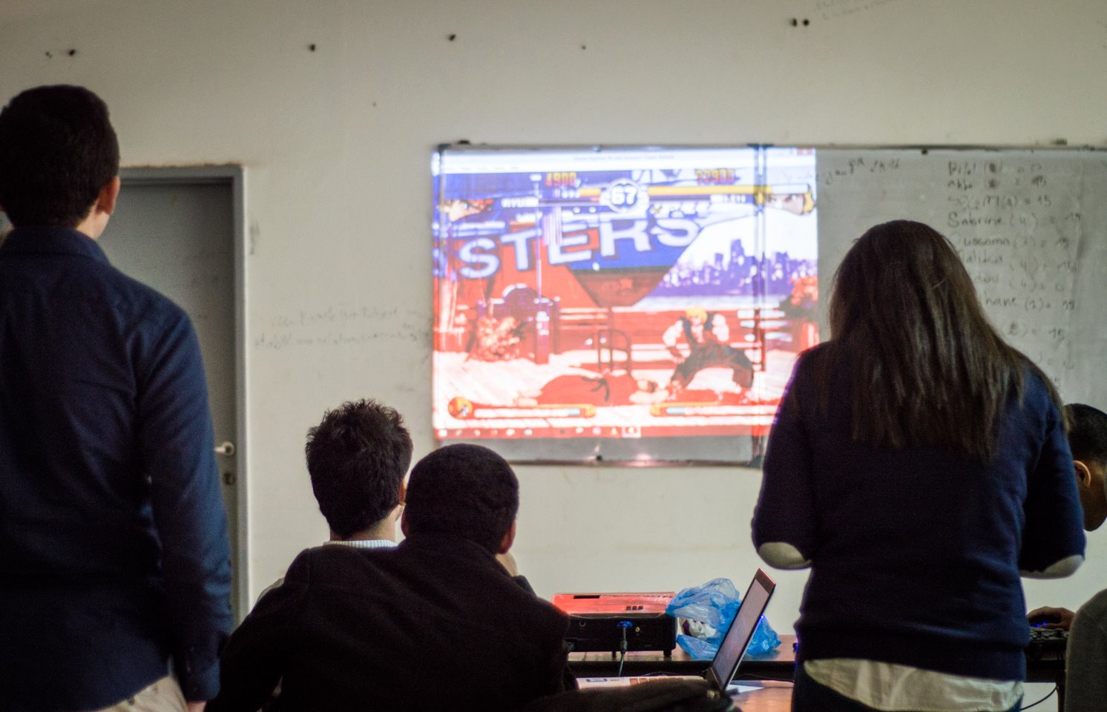
Partenariats
3
Formations

Slide 22

UDev Community
http://udevcommunity.org

